Slide 1
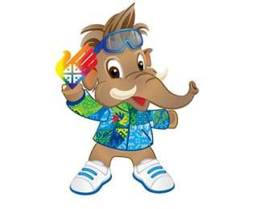
Ханты-Мансийск встречает Сурдоолимпиаду – 2015
Автор презентации
Корчагина Людмила Фёдоровна
учитель начальных классов
МБОУ СОШ № 6
г. Ханты- Мансийск
Notes:
Ханты-Мансийск встречает Сурдоолимпиаду – 2015

Slide 2
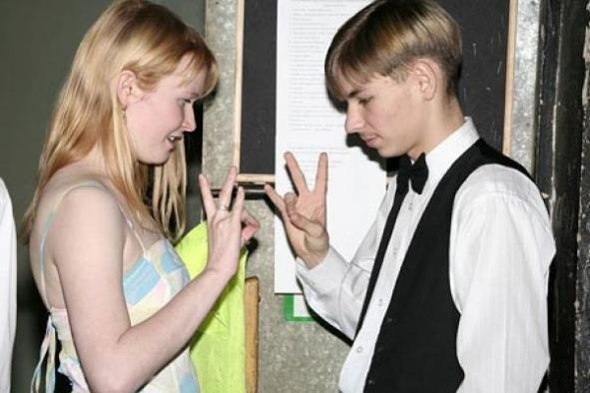
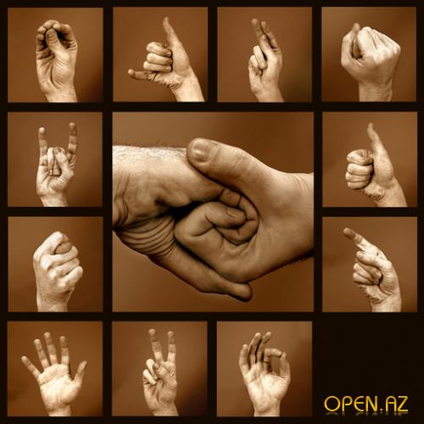
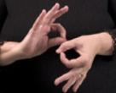
Сурдлимпийские игры, Дефлимпийские игры (дефлимпиада) (англ. Deaflympics, от англ. deaf «глухой») — спортивные соревнования людей с нарушениями слуха («всемирные игры глухих»). Русифицированное название — сурдоолимпийские (вариант — сурдлимпийские) игры.
Notes:
Сурдлимпийские игры, Дефлимпийские игры (дефлимпиада) (англ. Deaflympics, от англ. deaf «глухой») — спортивные соревнования людей с нарушениями слуха («всемирные игры глухих»). Русифицированное название — сурдоолимпийские (вариант — сурдлимпийские) игры.

Slide 3
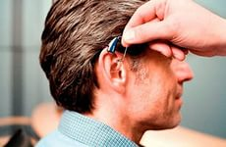
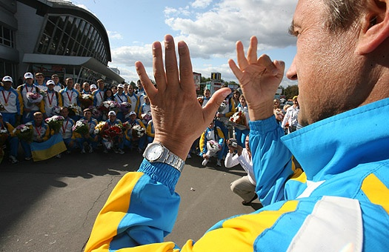
Для участия в Сурдлимпийских играх спортсмен должен иметь потерю слуха не менее 55 дБ. Использование слуховых аппаратов и имплантатов не разрешается. Звуковые сигналы не используются, вместо них применяются зрительные.
Notes:
Для участия в Сурдлимпийских играх спортсмен должен иметь потерю слуха не менее 55 дБ. Использование слуховых аппаратов и имплантатов не разрешается. Звуковые сигналы не используются, вместо них применяются зрительные.

Slide 4
История Игр
Первые Всемирные игры глухих прошли в 1924 году в Париже. Участниками были делегации Бельгии, Чехословакии, Франции, Великобритании, Нидерландов, Польши, Венгрии, Италии, Латвии и Румынии. Спортсмены первых Игр принимали участие в соревнованиях по лёгкой атлетике, велоспорту, футболу, стрельбе и плаванию.
Notes:
Первые Всемирные игры глухих прошли в 1924 году в Париже. Участниками были делегации Бельгии, Чехословакии, Франции, Великобритании, Нидерландов, Польши, Венгрии, Италии, Латвии и Румынии. Спортсмены первых Игр принимали участие в соревнованиях по лёгкой атлетике, велоспорту, футболу, стрельбе и плаванию.

Slide 5
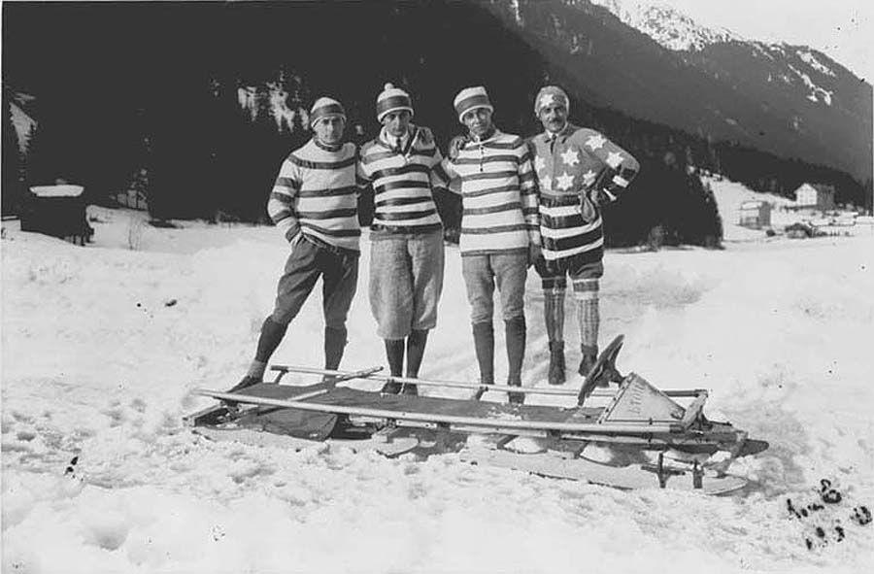
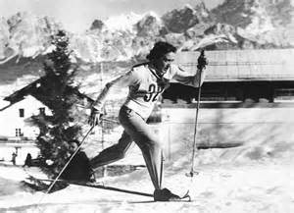
16 августа 1924 года решили организовать Международный спортивный комитет глухих (МСКГ - CISS), основной целью которого стало основание союза всех спортивных федераций глухих . Было решено, что игры должны проводиться каждые четыре года. Сегодня в МСКГ входит более 90 национальных федераций.
Notes:
16 августа 1924 года решили организовать Международный спортивный комитет глухих (МСКГ - CISS), основной целью которого стало основание союза всех спортивных федераций глухих . Было решено, что игры должны проводиться каждые четыре года. Сегодня в МСКГ входит более 90 национальных федераций.

Slide 6
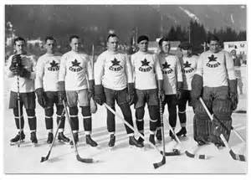
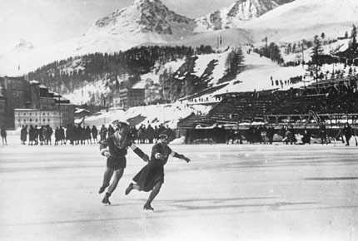
Только через 25 лет, в январе 1949 года, в Австралии были проведены 1-ые Международные зимние игры глухих, в которых приняло участие 33 спортсмена из пяти стран.
Notes:
Только через 25 лет, в январе 1949 года, в Австралии были проведены 1-ые Международные зимние игры глухих, в которых приняло участие 33 спортсмена из пяти стран.

Slide 7
В мае 2001 года Всемирные игры глухих переименованы в Дефлимпийские («Deaflympics»)
Notes:
В мае 2001 года Всемирные игры глухих переименованы в Дефлимпийские («Deaflympics»)

Slide 8
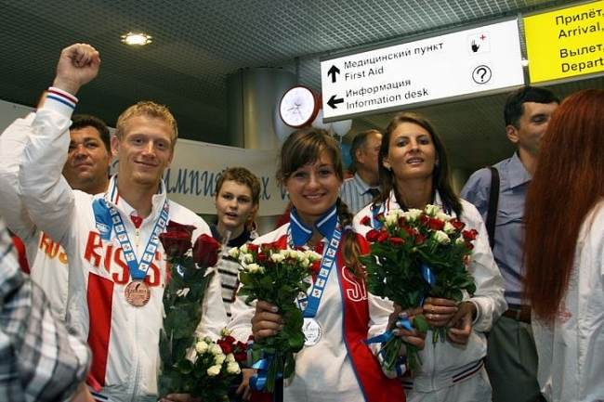
Наши спортсмены принимают участие в этих Играх с 1957 года и считаются одними из сильнейших в мире.
На играх 2001 года (Рим, Италия) россияне заняли второе общекомандное место после США, завоевав 13 золотых, 18 серебряных, 20 бронзовых медалей

Slide 9
Год | № | Город | Страна | Стран-участниц | Спортсменов-участников
1949 | I | Зеефельд (Тироль) | Австрия | 5 | 33
1953 | II | Осло | Норвегия | 6 | 44
1955 | III | Обераммергау | Германия | 8 | 61
1959 | IV | Монтана | Швейцария | 8 | 42
1963 | V | Оре | Швеция | 9 | 60
1967 | VI | Берхтесгаден | Германия | 12 | 86
1971 | VII | Адельбоден | Швейцария | 13 | 92
1975 | VIII | Лейк-плэсид | Сша | 13 | 136
1979 | IX | Мерибель | Франция | 14 | 180
1983 | X | Мадонна Ди Компильо | Италия | 15 | 147
1987 | XI | Осло | Норвегия | 15 | 136
1991 | XII | Банфф | Канада | 16 | 175
1995 | XIII | Юлляс | Финляндия | 18 | 260
1999 | XIV | Давос | Швейцария | 18 | 273
2003 | XV | Сундсвалль | Швеция | 21 | 252
2007 | XVI | Солт Лейк Сити | Сша | 23 | 298
2011 | XVII | Высокие Татры | Словакия | Отменены
2015 | XVIII | Ханты- Мансийск | Россия | Более 30 | 1000

Slide 10
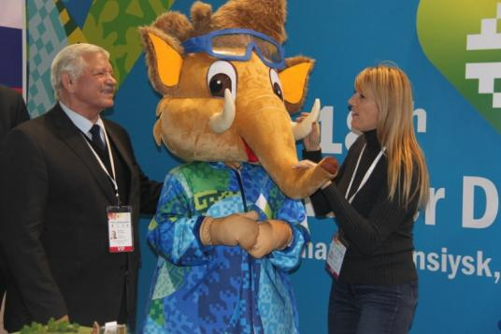
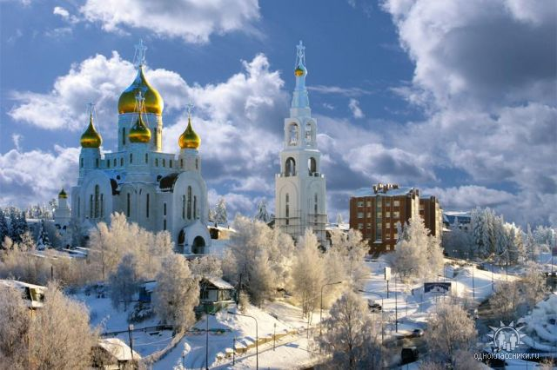
Международный комитет спорта глухих принял решение о проведении Зимних сурдлимпийских игр 2015 года в России, в городе Ханты-Мансийске.
Notes:
Международный комитет спорта глухих принял решение о проведении Зимних сурдлимпийских игр 2015 года в России, в городе Ханты-Мансийске.

Slide 11
17-ые зимние Игр глухих в 2011 году в Словакии были отменены из-за кризиса Поэтому сегодня возможность проведения очередных зимних Сурдоолимпийских игр вызывает наибольший интерес и обращает на себя пристальное внимание общественности всего мира. Они будут проходить после восьмилетнего перерыва и станут свидетельством завершения кризиса в истории мирового спорта глухих.
Notes:
17-ые зимние Игр глухих в 2011 году в Словакии были отменены из-за кризиса Поэтому сегодня возможность проведения очередных зимних Сурдоолимпийских игр вызывает наибольший интерес и обращает на себя пристальное внимание общественности всего мира. Они будут проходить после восьмилетнего перерыва и станут свидетельством завершения кризиса в истории мирового спорта глухих.

Slide 12
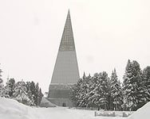
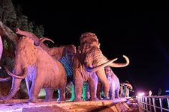
С 28 февраля по 5 марта 2015 года лучшие в мире спортсмены сурдлимпийцы будут бороться за победу в четырёх видах спорта в городе Ханты-Мансийске

Slide 13
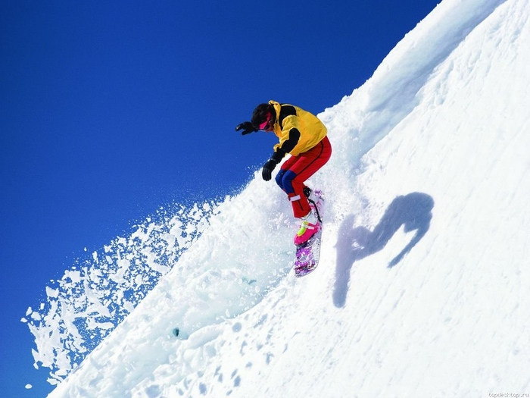
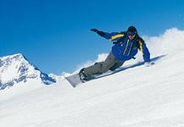
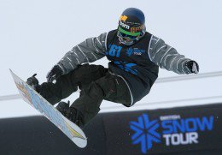
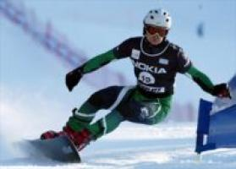
Сноуборд

Slide 14
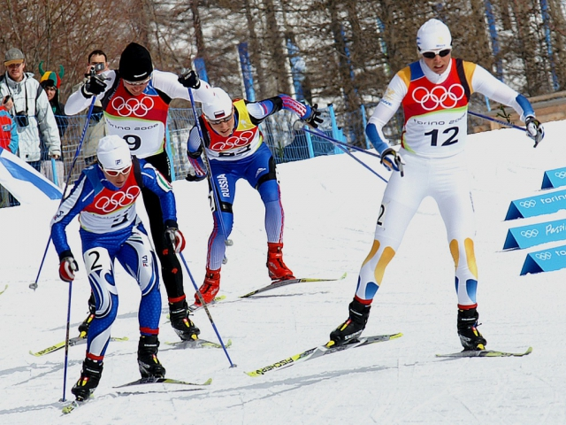
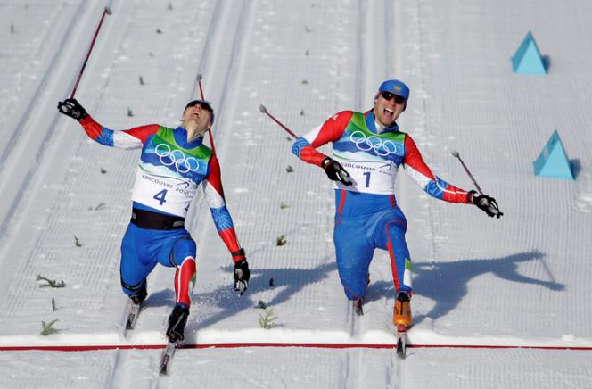
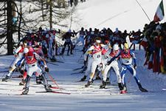
Лыжные гонки

Slide 15
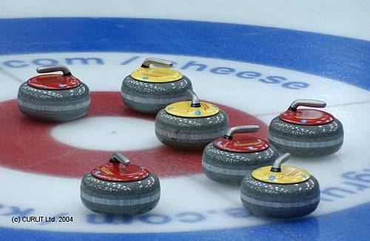
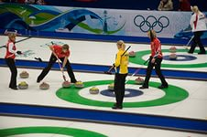
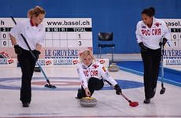
Кёрлинг

Slide 16
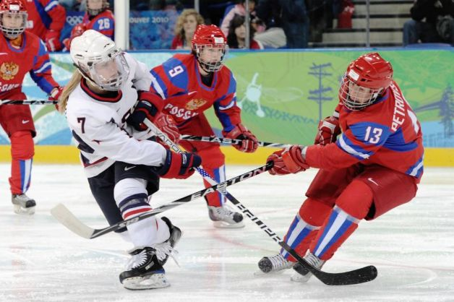
Хоккей

Slide 17
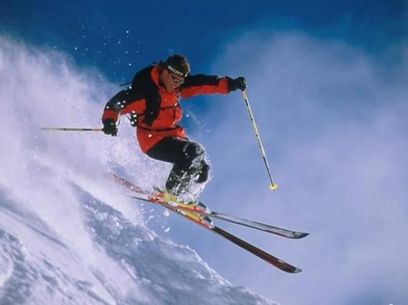
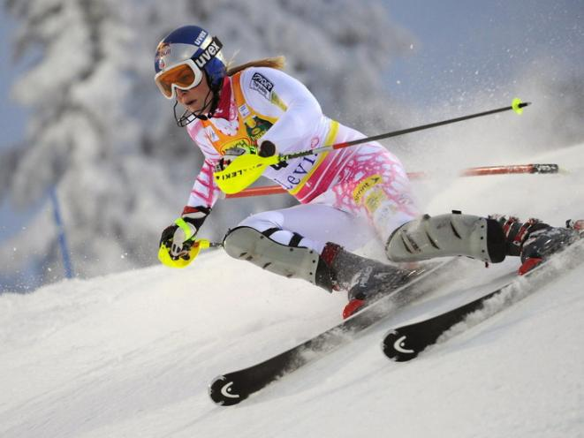
Горные лыжи пройдут в Магнитогорске
Челябинской области.
Notes:
Горные лыжи пройдут в Магнитогорске
Челябинской области.

Slide 18
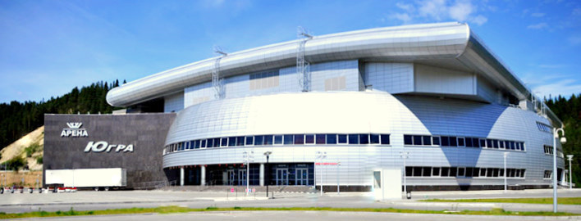
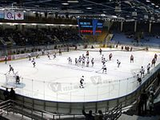
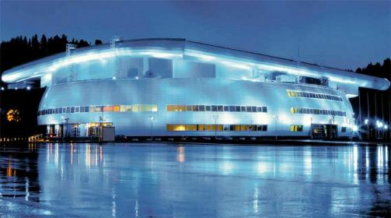
Спортивные объекты Ханты-Мансийска: спортивный комплекс «Арена Югра»
Notes:
Спортивные объекты Ханты-Мансийска: спортивный комплекс «Арена Югра»

Slide 19
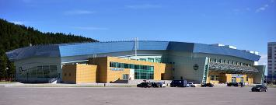
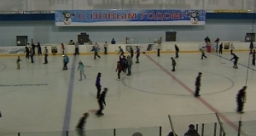
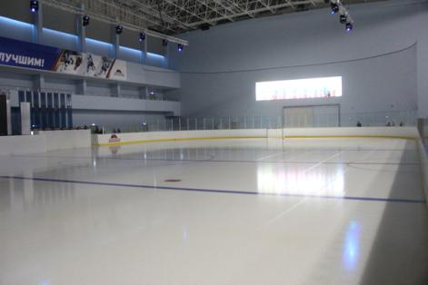
Ледовый дворец спорта
Notes:
Ледовый дворец спорта

Slide 20
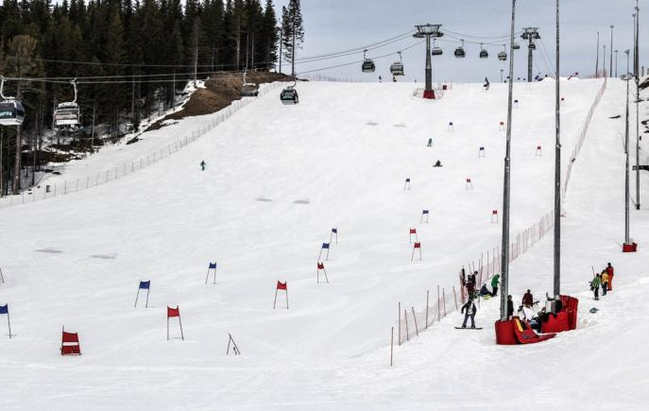
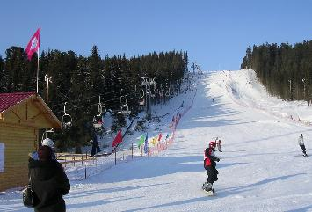
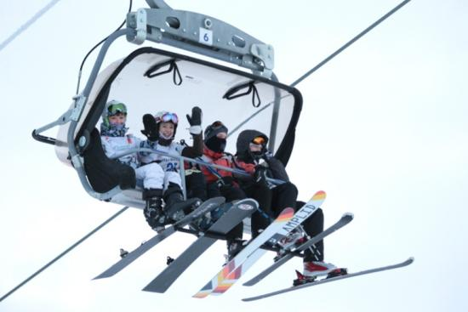
Горнолыжный комплекс «Хвойный урман»
Notes:
Горнолыжный комплекс «Хвойный урман»

Slide 21
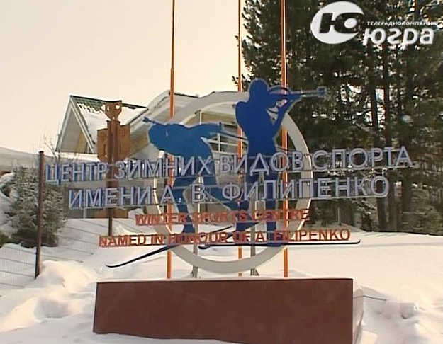
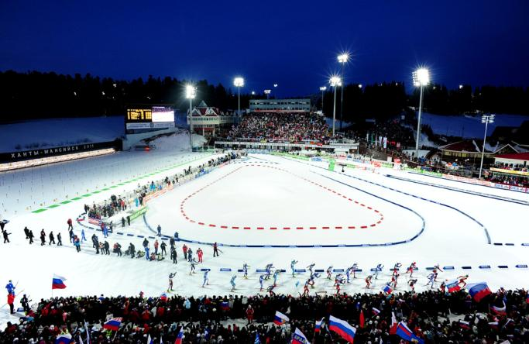
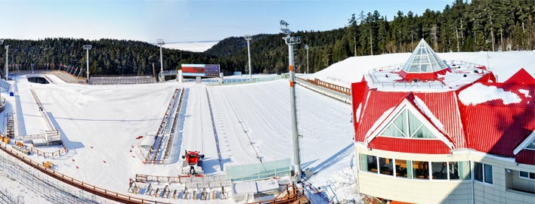
Центр зимних видов спорта им. Александра Филипенко
Notes:
Центр зимних видов спорта им. Александра Филипенко

Slide 22
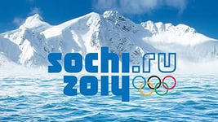
Эти игры - признание заслуг России и Ханты-Мансийского автономного округа – Югры в развитии спорта, в том числе и адаптивного. Впервые в мире зимние Олимпийские, Паралимпийские и Сурдлимпийские игры пройдут в течение двух лет подряд в одной стране.
Notes:
Эти игры - признание заслуг России и Ханты-Мансийского автономного округа – Югры в развитии спорта, в том числе и адаптивного. Впервые в мире зимние Олимпийские, Паралимпийские и Сурдлимпийские игры пройдут в течение двух лет подряд в одной стране.

